Slide 1

Allendorf, 05.10.2017
Artificial Intelligence
Q&A session
Dr. Markus Pfuhl, Dr. Michael Thrun, Marius Knapp Viessmann Energy Solutions

Slide 2

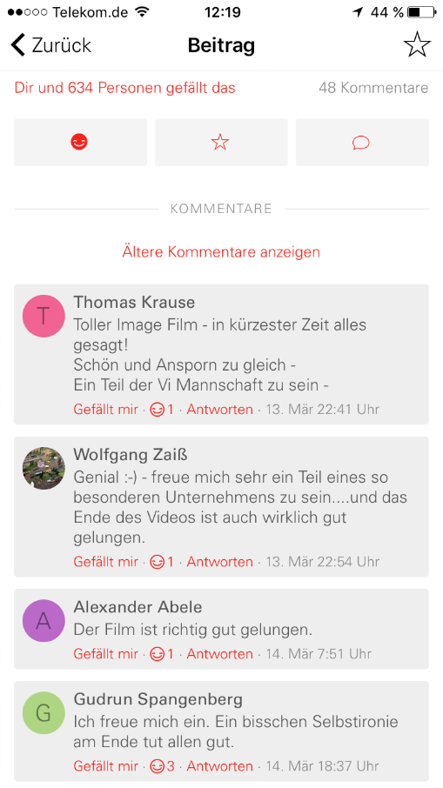

Share your questions live via Vi2Go. We are happy to answer them following the presentation.

Slide 3
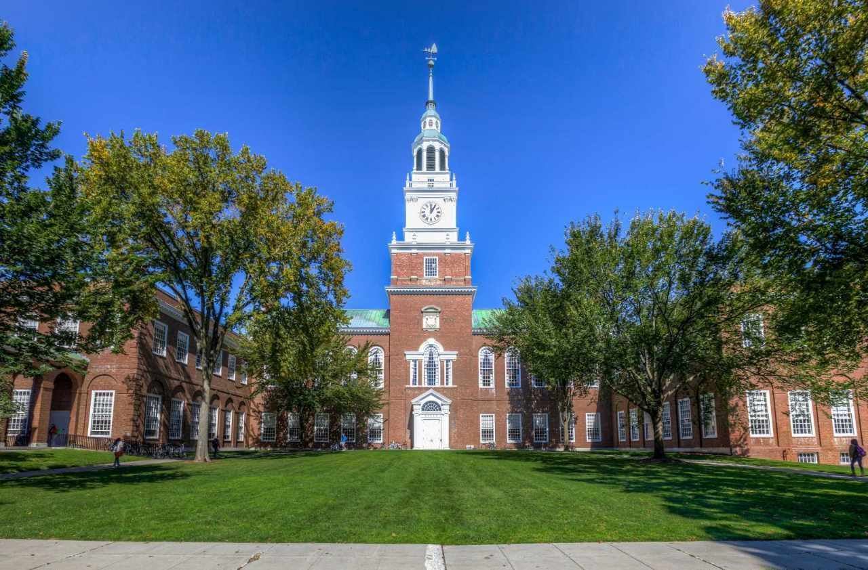
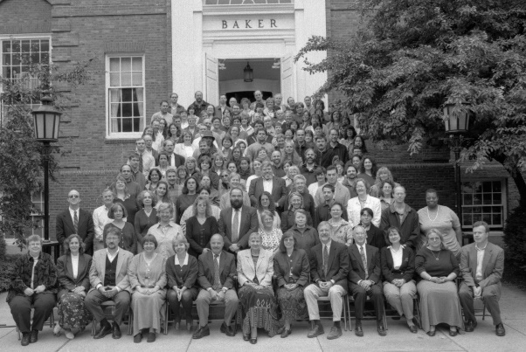
“
”
Machines will be capable, within twenty years, of doing any work a man can do.
Dartmouth Conference 1956
- Birth of Artificial Intelligence -

Slide 4

How do people learn?
Learning through observation and imitation
Observation
Imitation
Experience
Adaption
Observation
Imitation
Experience
Adaption
Observation
Imitation
Experience
Adaption
Observation
Imitation
Experience
Adaption
Observation
Imitation
Experience
Adaption

Slide 5
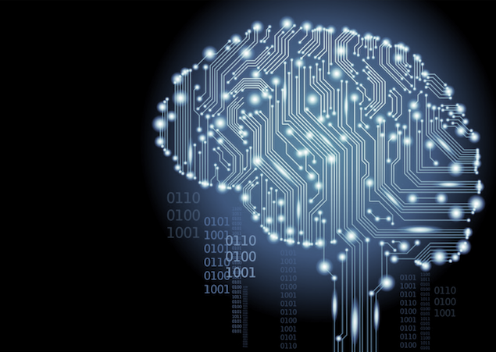
Artificial Intelligence
explain and emulate human Intelligence with computational processes
Logical conclusions
Behavior
Artificial Intelligence
Learning
Imitation of processes found in nature
Cognitive processes
Decision-making
Notes:
Künstliche Intelligenz versucht hauptsächlich menschliche intelligenz zu erklären und nachzubilden
Intelligenz ist aber an sich ein sehr controvers diskutierter begriff und es wird gerne erzählt, dass es davon soviele definitionen wie experten auf dem gebiet gibt.
Beispielhaft könnten folgende genannt werden…

Slide 6

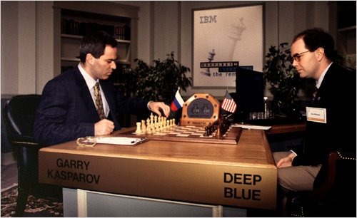
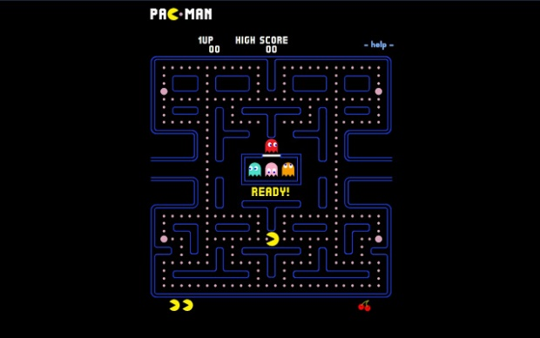
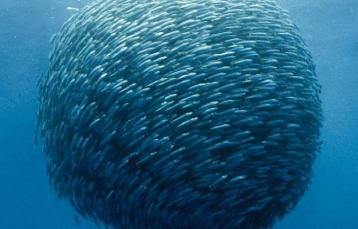


Types of Artificial Intelligence
c
c
c
Imitate logical reasoning
Imitate thought processes
Imitate behavior
Deep Blue
1996
2016
Notes:
KI lässt sich grundsätzlich aufteilen logisches Schlussfolgern, Gedankenprozesse wie z.B. lernen und Verhalten, wie z.B. kollektives Verhalten
-Schachomputer schlägt Weltmeister
-Google projekt lässt roboter auf Spiel schauen und Objekte erkennen per Deep learning und per bestärkendes Lernen das Spiel gewinnen (z.B. Pong oder Frog)
-Schwarmintelligenz wird im Bereich des Maschinellen Lernens genutzt

Slide 7

Machine Learning
Imitating learning behavior by computer programs
1
Identify unknown patterns & Relationships
… tireless
2
Apply them to new data sets
… more industrious
3
Make data-driven predictions & Decisions
… more intelligent
Notes:
ML imitiert das lern-verhalten durch PC programme
Muster sind in unserem Sinn z.B. die Einteilung in verschiedene Gruppen, genannt Klassifikation
Überwacht und unüberwacht erklären

Slide 8




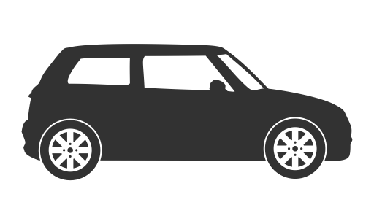



Supervised Machine Learning
Building a model from an training set in order to make data-driven predictions/decisions
Input
?
Feature extraction
Classification
Output
Data
Structured
Database
Table
Unstructured
Text
2D pictures
3D pictures
Video
Audio
Notes:
Überwacht also ein ML Programm anhand von Daten mit vorgegebenen Gruppen anlernen
Datenarten erklären, Z.B excel tabelle strukturiert usw.
Wir erklären den Verlauf an einem Beispiel

Slide 9


Supervised Machine Learning
Building a model from an training set in order to make data-driven predictions/decisions
Input
?
Feature extraction
Classification
Output
Definition of relevant features
Shapes
Values
Colors
Develop individual feature recognition method
Notes:
Zuerst ist die frage was wir an Merkmalen auswählen, um z.B. Räder erkennen zu können in PKW Bildern
Problem: Häßliche Entlein Theorem: Entlein und Schwan sind sich sehr ähnlich, wenn man die falschen Merkmale zur Mustererkennung nimmt.
Für ML muss man eine Ähnlichkeit definieren (Hier 4 PKW räder) und dafür die geeigneten Merkmale finden

Slide 10


Supervised Machine Learning
Building a model from an training set in order to make data-driven predictions/decisions
Input
?
Feature extraction
Classification
Output
Define Patterns
Apply on new data
✓
X
X
✓
X
Notes:
Bei richtiger Ähnlichkeit erkennt ML PKWs aber keine Motorräder usw. Also hat
ML hat gelernt, Autos nach Rädern zu klassifizieren, aber das heißt nicht das es Motorräder nach Rädern klassifizieren kann (no free lunch theorem)
oder anders gesagt klassifizieren ist immer auf spezielle probleme bezogen bzw, maschine learning im allgemeinen
was mit dem einen maschin lerner gelöst wurde, kann mit dem selben verfahren noch lange nicht auf einen anderen fall angewendet werden

Slide 11



Artificial Intelligence Approaches
Discover useful patterns between various items of data
Pro-blem
Pro-blem
Prior cases
Prior cases
Conf. Solu-tion
Prop.Solu-tion
Decision Trees
Case-Based Reasoning
Neural network
Notes:
Es gibt viele KI ansätze, z.B.
1.) Entscheidungsbäume liefern einem Pfad folgend von der Wurzel (oben) zum Blattknoten unten eine Regel, Kanten= Wege, Knoten=Entscheidungen
(B/ Regeln generieren wie Klassifikation zu stande kommt)
2.) CBR Fallbasierte Schließen ist Problemlösung durch Analogieschluss: Falldatenbank gelöster Probleme zuerst wird nach ähnlichem Problem gesucht und die selbe Lösung genommen, wenn das nicht klappt wird neues ProblemMitLösung ins System eingelgiedert (B/ Amerikanisches Case Law)
3.)Neuronales Netzt -> Neuronen und Synapsen erklären ->Informatik bildet das nur sehr unzureichend ab!
Netzart hängt von Strukturdefinition (Verbindungsmuster ab)- B/Deep learning

Slide 12
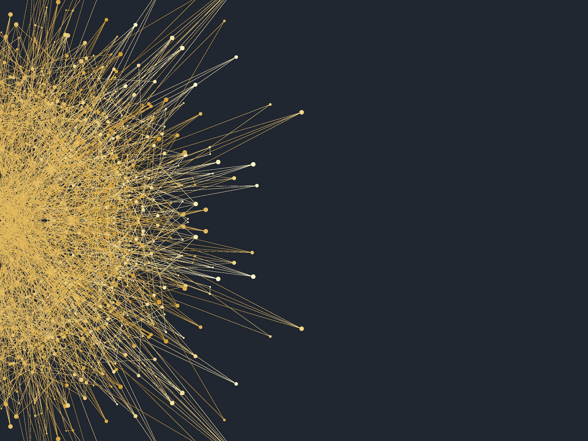
Deep Learning
Feature extraction is executed by neural network
Multi-layer structure
More neurons & layer connections
Input
?
Feature extraction
Classification
Output
Notes:
Deep learning als sozusagen tiefgehendes Lernen ist ein neuronales Netz mit verschiedenen aufeinanderfolgenden Schichten mit sehr vielen Neuronen. Schichten verknüpfen neuronen Unterschiedlich und mehre Schichten parallel sind möglich. Neuronenfeuern und Struktur hat nichtsmehr mit menschlichem Hirn zu tun. Kann bei Bildern die Merkmale automatisch auswählen und Klassifizierungen lernen, aber keiner kann mehr erklären wieso es funktioniert, eine Modellbildung ist also unmöglich.
Zudem werden hier extremviele viele Daten auf einmal gelernt, möglicherweise lernt man hier nur auswendig aber kein Modell.
Vielleicht Schulbeispiel bringen

Slide 13

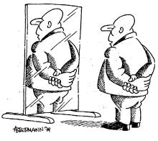

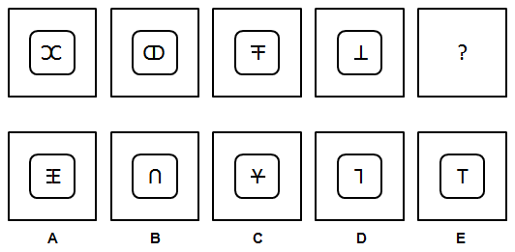
Limitations of artificial Intelligence
Algorithms are trained for specific use cases
Creativity
Abstraction
Self-awareness
Notes:
Kreativität
Kreativität unmöglich (Bild malen, Musik komponieren, erfinden)
Handelt immer anhand von Mustern in der Erkennung und Imitation
Abstraktionsvermögen
KI kann darauf trainiert werden, Buchstaben zu erkennen
Was nicht möglich ist: Die Bedeutung von Buchstaben im Zusammenhang eines Wortes verstehen
Beispiel Fortführung der Reihe (erkennt nicht Bedeutung der Zeichen)
Selbstbewusstsein
Die KI hat kein Wissen darüber, wie es funktioniert oder was sein Zustand ist
Kann nicht darüber Auskunft geben
Erkennt nicht den Sinn, warum ein User etwas eingibt

Slide 14

Applications of Artificial Intelligence
Algorithms are trained for specific use cases
c
Prediction
Classification
Identification
Decision-making
Optimization
Data aggregation
Detection
Notes:
Vorhersage auf Grundlage von Mustererkennung
Klassifizierung: Einordnung von Daten in definierte Gruppen ODER selbstständiges Finden von Gruppierungen auf Grundlage der Daten
Identifizierung: Erkennung von Mustern und Objekten, beispielsweise Gesichtserkennung
Entscheidungsfindung: Beispiel Entscheidungsbaum & Cased-based reasoning

Slide 15
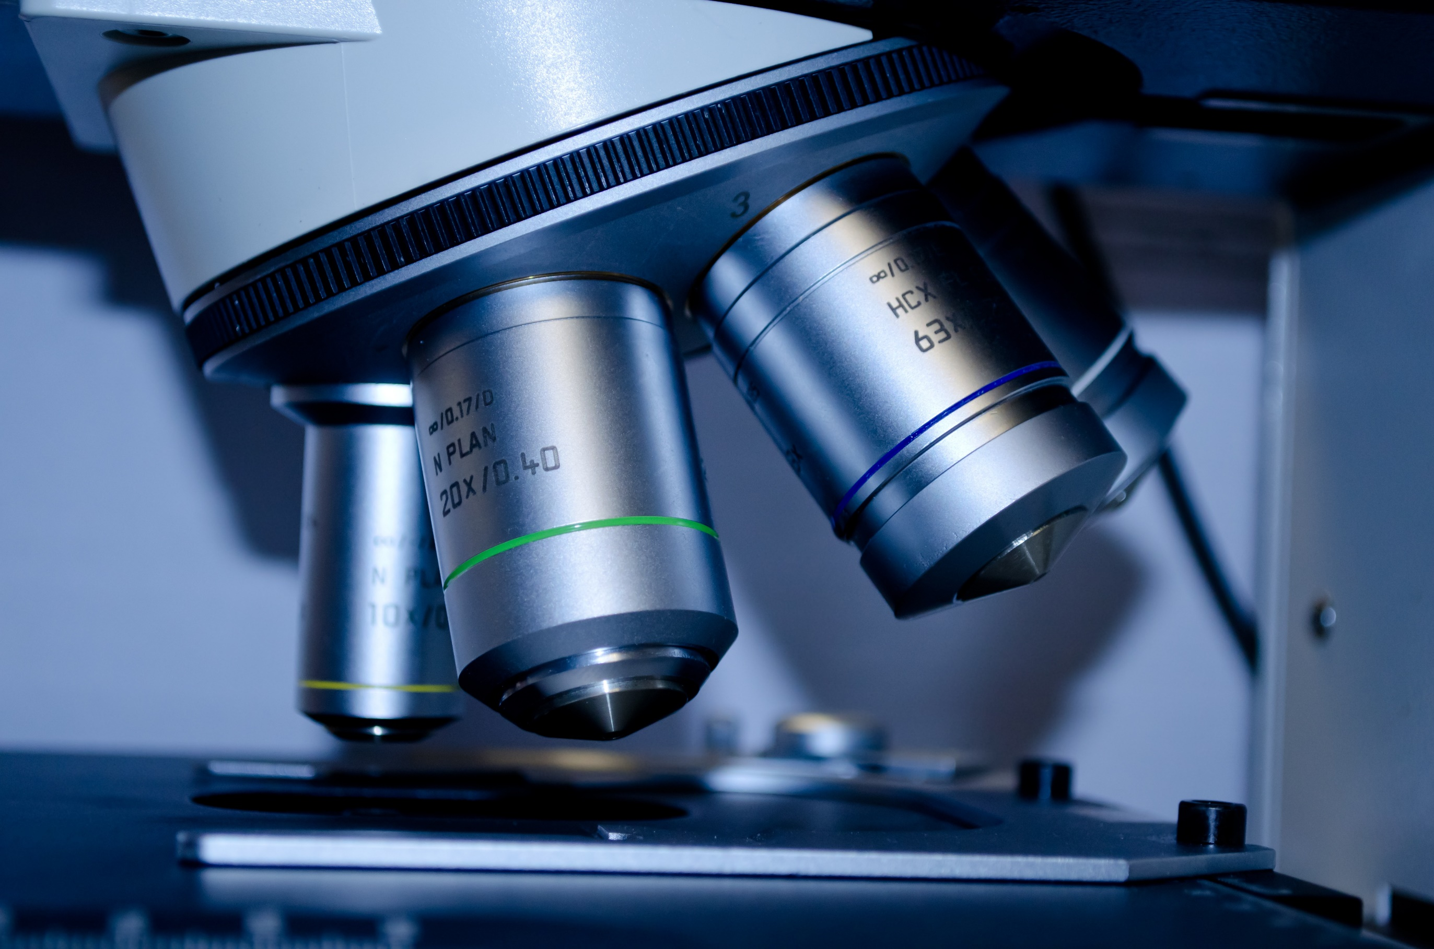
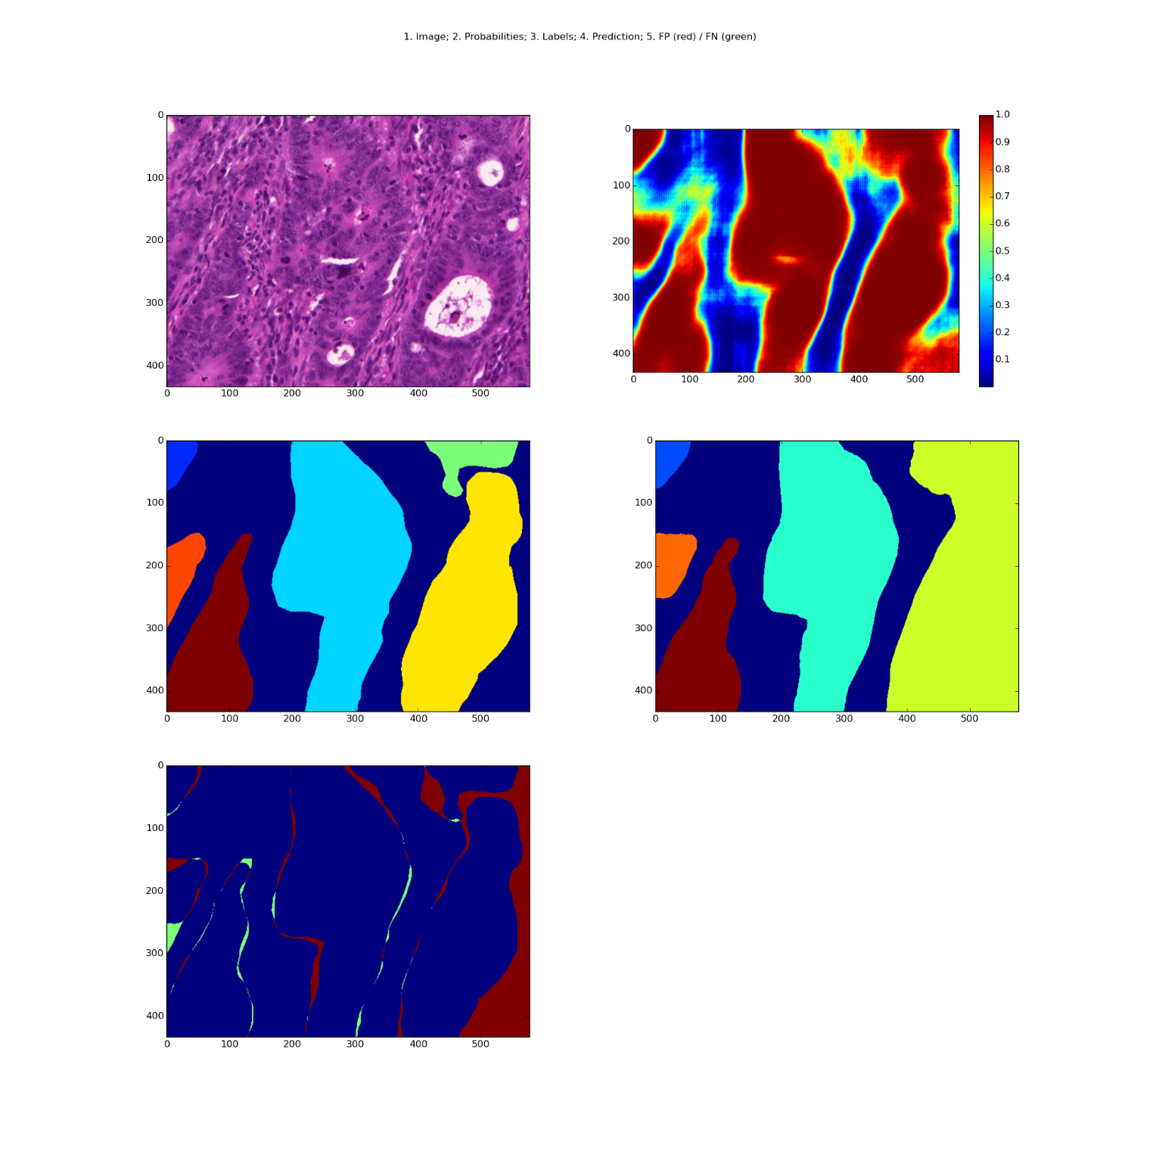
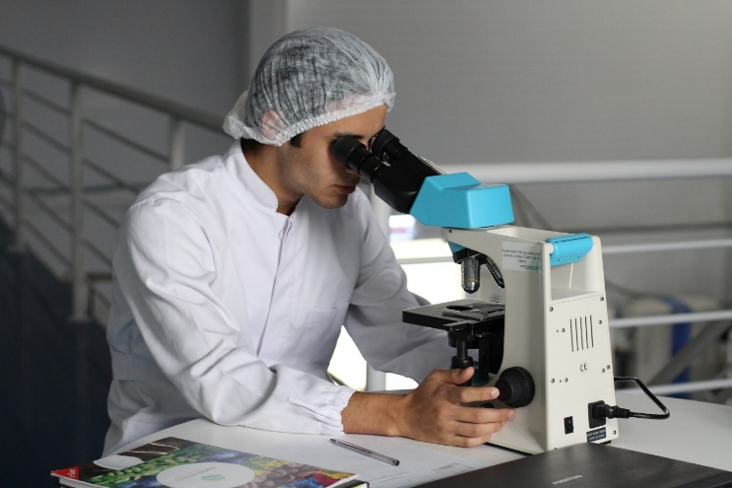
Object recognition in medical Imaging
Automatic differentiation between healthy and cancerous tissue
c
c
c
Tissue sample
Manual screening
Screening algorithm
Notes:
Um Krebs identifizieren zu können, werden Gewebeproben entnommen. Diese werden anschließend auf die Anzahl der krebsartigen Zellen untersucht.
Bisher: aufwendige Handarbeit (Zählen und Markieren der Zellen von Menschenhand)
KI: darauf trainiert, kanzeröse Zellen auf Aufnahmen von Gewebeproben zu erkennen
Ergebnis vs. Klassische Methode

Slide 16

Object recognition in medical Imaging
Automatic differentiation between healthy and cancerous tissue
c
c
c
Tissue sample
Manual screening
Screening algorithm
Notes:
Um Krebs identifizieren zu können, werden Gewebeproben entnommen. Diese werden anschließend auf die Anzahl der krebsartigen Zellen untersucht.
Bisher: aufwendige Handarbeit (Zählen und Markieren der Zellen von Menschenhand)
KI: darauf trainiert, kanzeröse Zellen auf Aufnahmen von Gewebeproben zu erkennen
Ergebnis vs. Klassische Methode

Slide 17
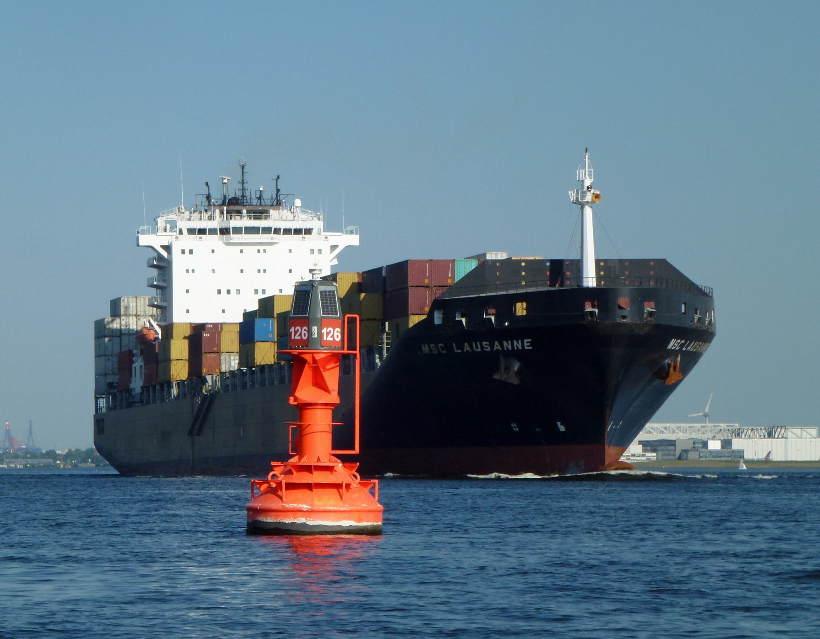

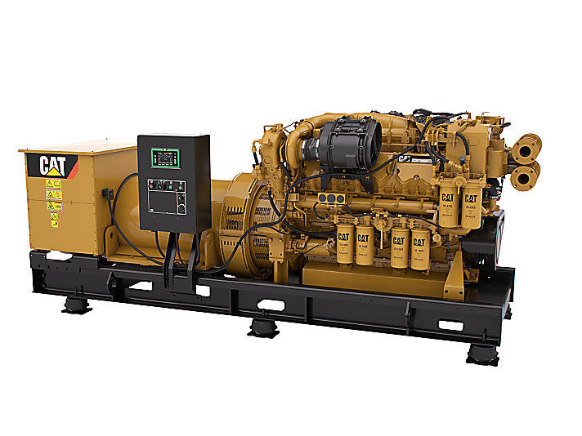
Predictive Maintenance
Increase saving potentials and efficiencies
c
c
c
Combining various, peripheric data
Learning
Running more generators at lower power is more efficient than maxing out a few.
Engine
Weather
Cargo
GPS
Generator
Savings
$30/h
Fuel consumption relates with the amount of power used by refrig. containers
$6,5M per year and fleet
Notes:
Caterpillar: Hersteller von Schiffsmotoren und –generatoren
Verwendung verschiedenster (historischer) Daten: Erkennung von Mustern zur Effizienzsteigerung
1. Erkenntnis: Ölverbrauch hängt mit der Anzahl an transportierten Kühlcontainern zusammen
2. Erkenntnis: Es ist effizienter, wenn mehr Generatoren auf mittlerer Last laufen als wenn wenige Generatoren auf Volllast laufen
Einsparungen in Verbrauch und Wartung von rund 30$/Stunde PLUS Verhalten der Generatoren ist bekannt, Fehler können automatisiert vorhergesagt werden

Slide 18
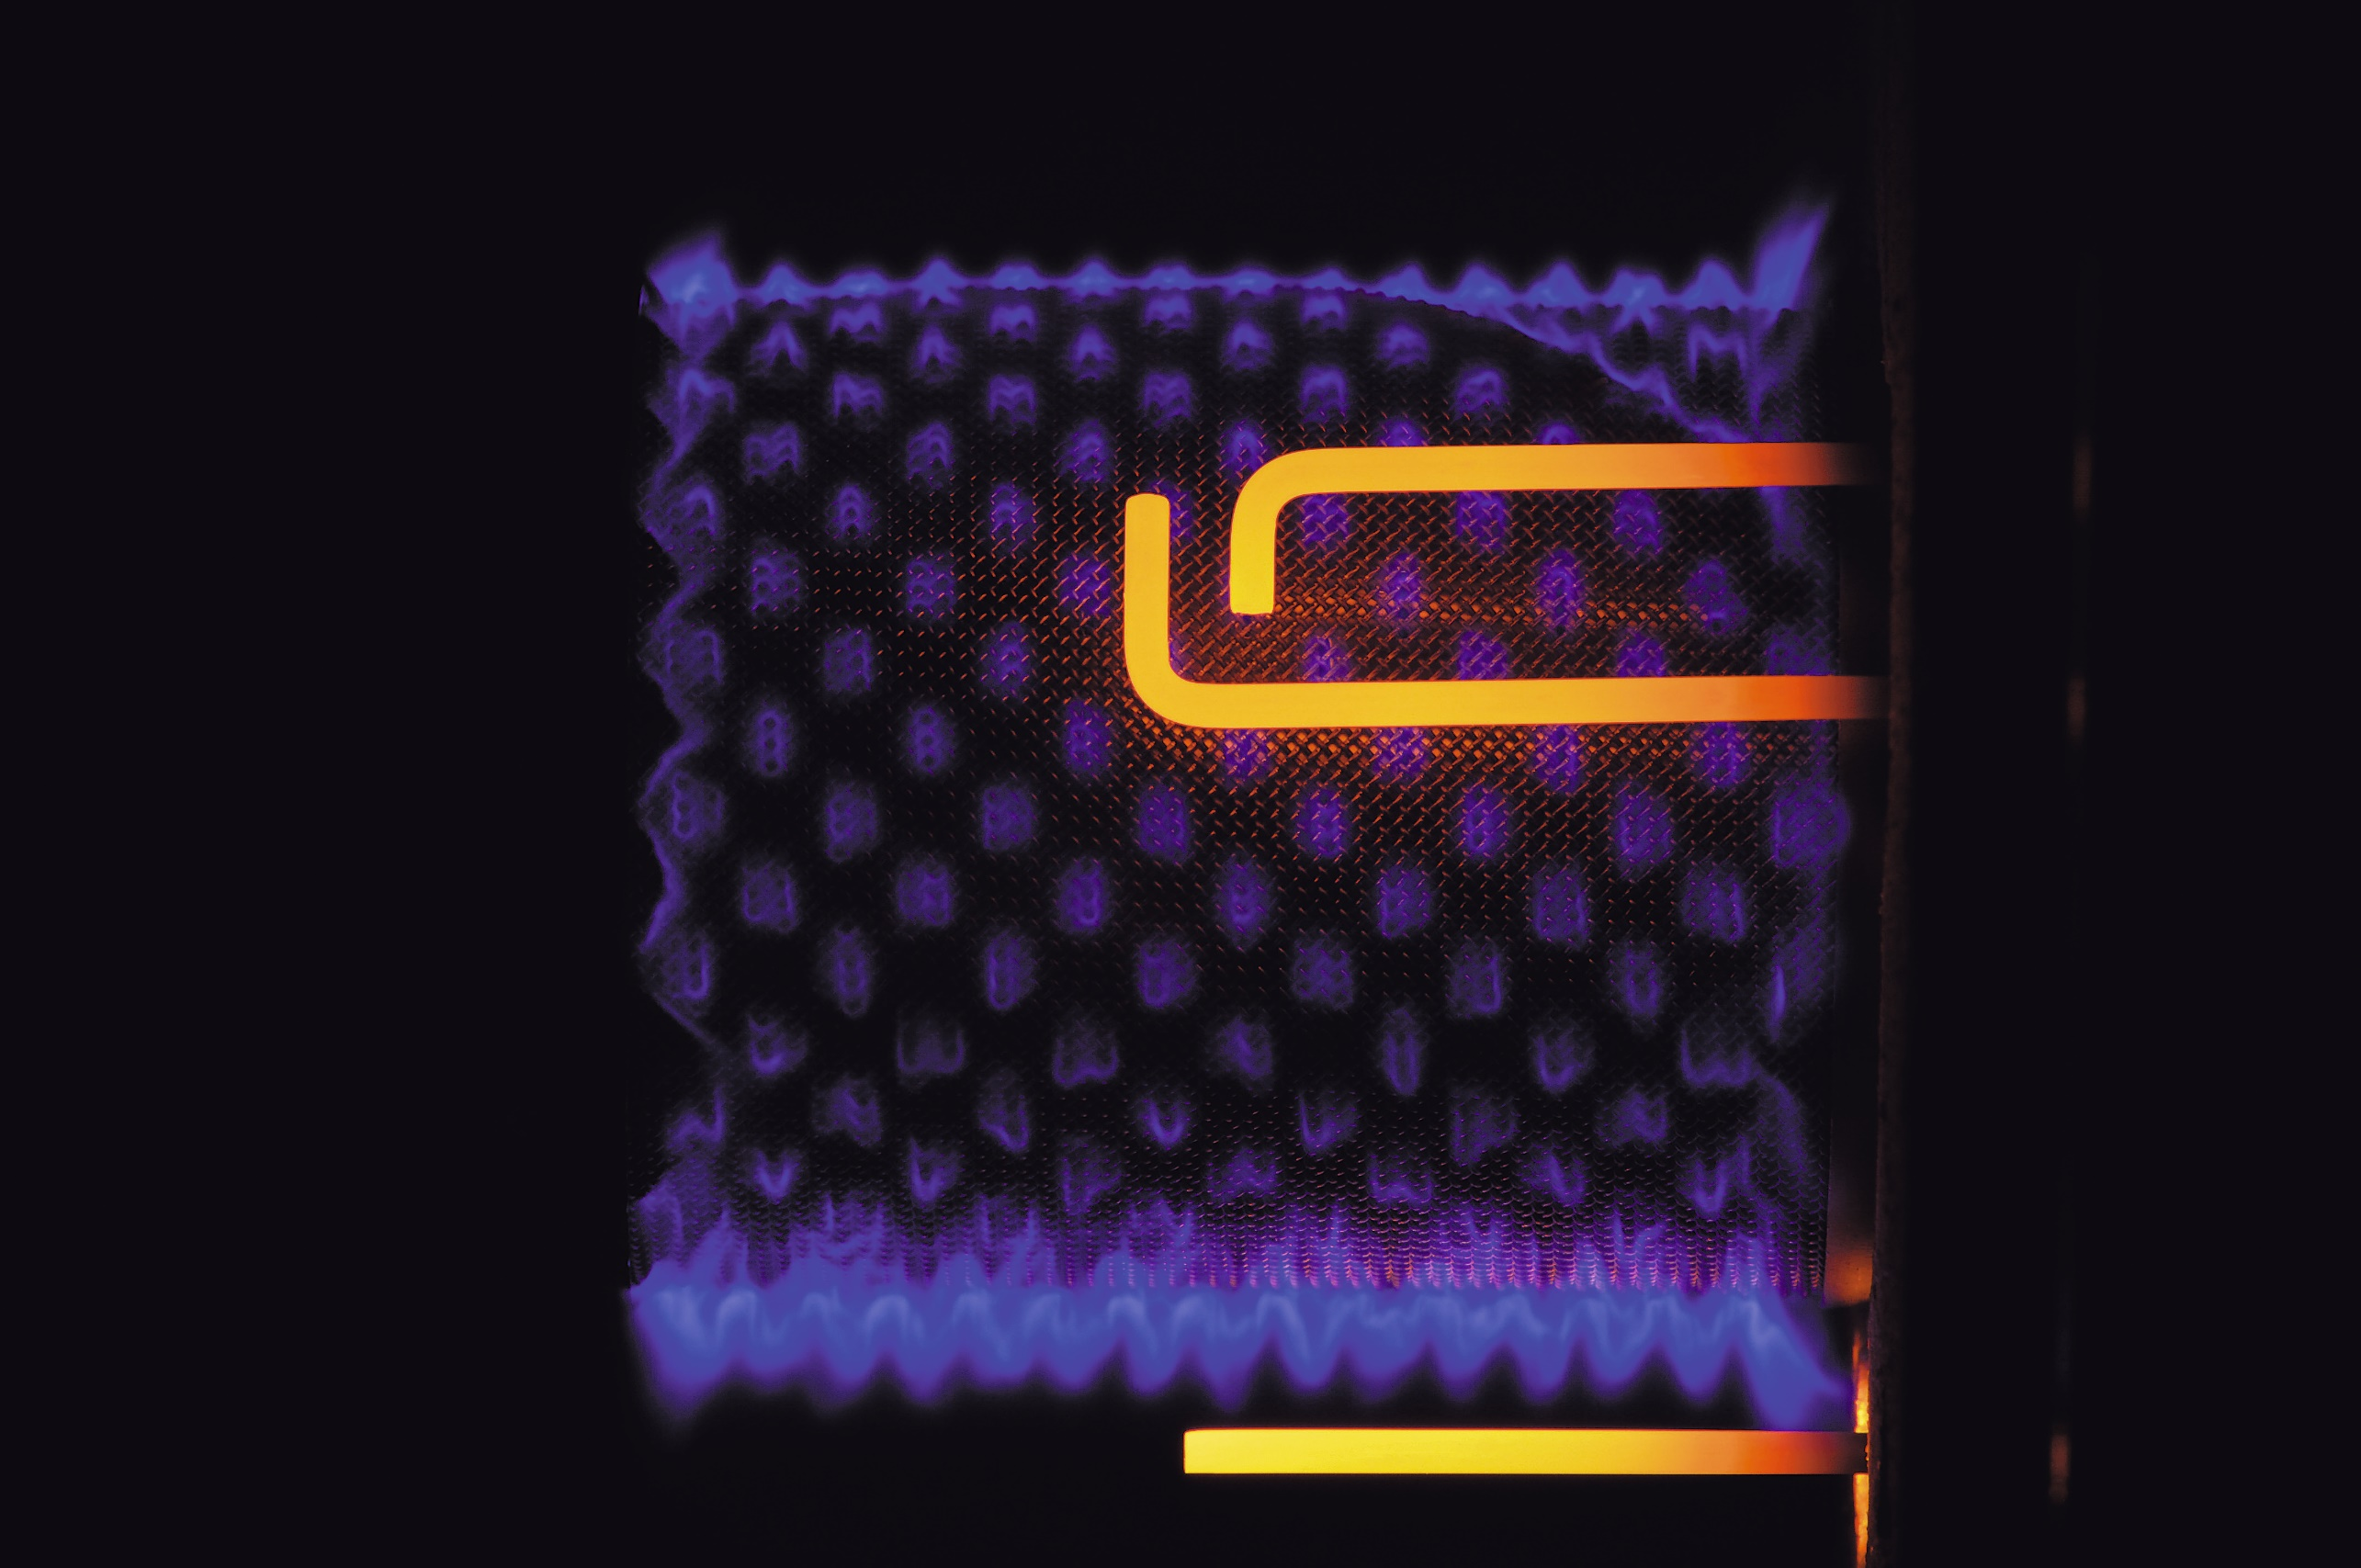
Tonspur:
Im Endeffekt sollte KI nicht eingesetzt werden, um KI eingesetzt zu haben. So wie die ML-Algorithmen nur use case-spezifisch funktionieren, ist auch KI bei bestimmten use cases nicht immer die passendste Lösung.
Beispiel: Flammkörperanalyse
Wichtig bei allen Themen: Bewusst sein, welche Daten erhoben werden und wie sie in (Entscheidungs-)Prozessen genutzt werden können, um diese noch effizienter und begründeter zu machen
What do we need for AI applications?
Be aware of the value of Data
Awareness
Data
Specific use cases
Data collection
Sufficient test cases
Tool & method knowledge
Domain knowledge
Notes:
Probleme und Daten für KI mundgerecht machen, für die Problemstellung ist Vorwissen von Experten nötig
fail fast => experimente sollten nicht zu teuer sein bei lösungsvorschlägen zu problemstellungen
Alle probleme schnell angucken, statt an einem problem festzubeißen
KI-Macher:
1.) Ist system abstrakt als Modell erklärbar (Deep learning nein!)
2.) Ko-Pilot für User oder Entscheidungssysteme anstatt von User?
3.) Welche fehler darf die maschine machen, die der user akzeptiert?
Dazu brauchen wir brauchen auch entsprechende Anzahl an Testfällen

Slide 19
Question & Answers
!
?

Slide 20

Q&A session “Data-Driven Organization & Processes”
13.11.2017 ● Inhouse Consulting ● VitoTop/Office
KW 46
Introducing Robotic Process Automation
Hand over recurring and rule-based tasks to software solutions

Slide 21


